Slide 1
Debian
Gabriella
Julio
Kaiki
Rafael

Slide 2

O que é?
O Debian é um sistema operacional baseado no Linux para uma ampla variedade de dispositivos, incluindo laptops, desktops e servidores.
É uma distribuição de GNU/Linux que tem como característica principal a universalidade.

Slide 3
História
Criador
Ian Murdock.
Sua criação
O Projeto Debian é um grupo mundial de voluntários que se esforçam por produzir uma distribuição de sistema operativo que é composta inteiramente por software livre.
Principal produto
O principal produto do projeto até à data é a distribuição de software DebianGNU/Linux, a qual inclui o kernel do sistema operativo Linux

Slide 4
Diferencial
Existem muitos motivos para escolher o Debian como seu sistema operacional
Como usuário, desenvolvedor e até mesmo em ambientes corporativos. A maioria dos usuários aprecia a estabilidade e os processos de atualização suaves dos pacotes e de toda a distribuição.

Slide 5
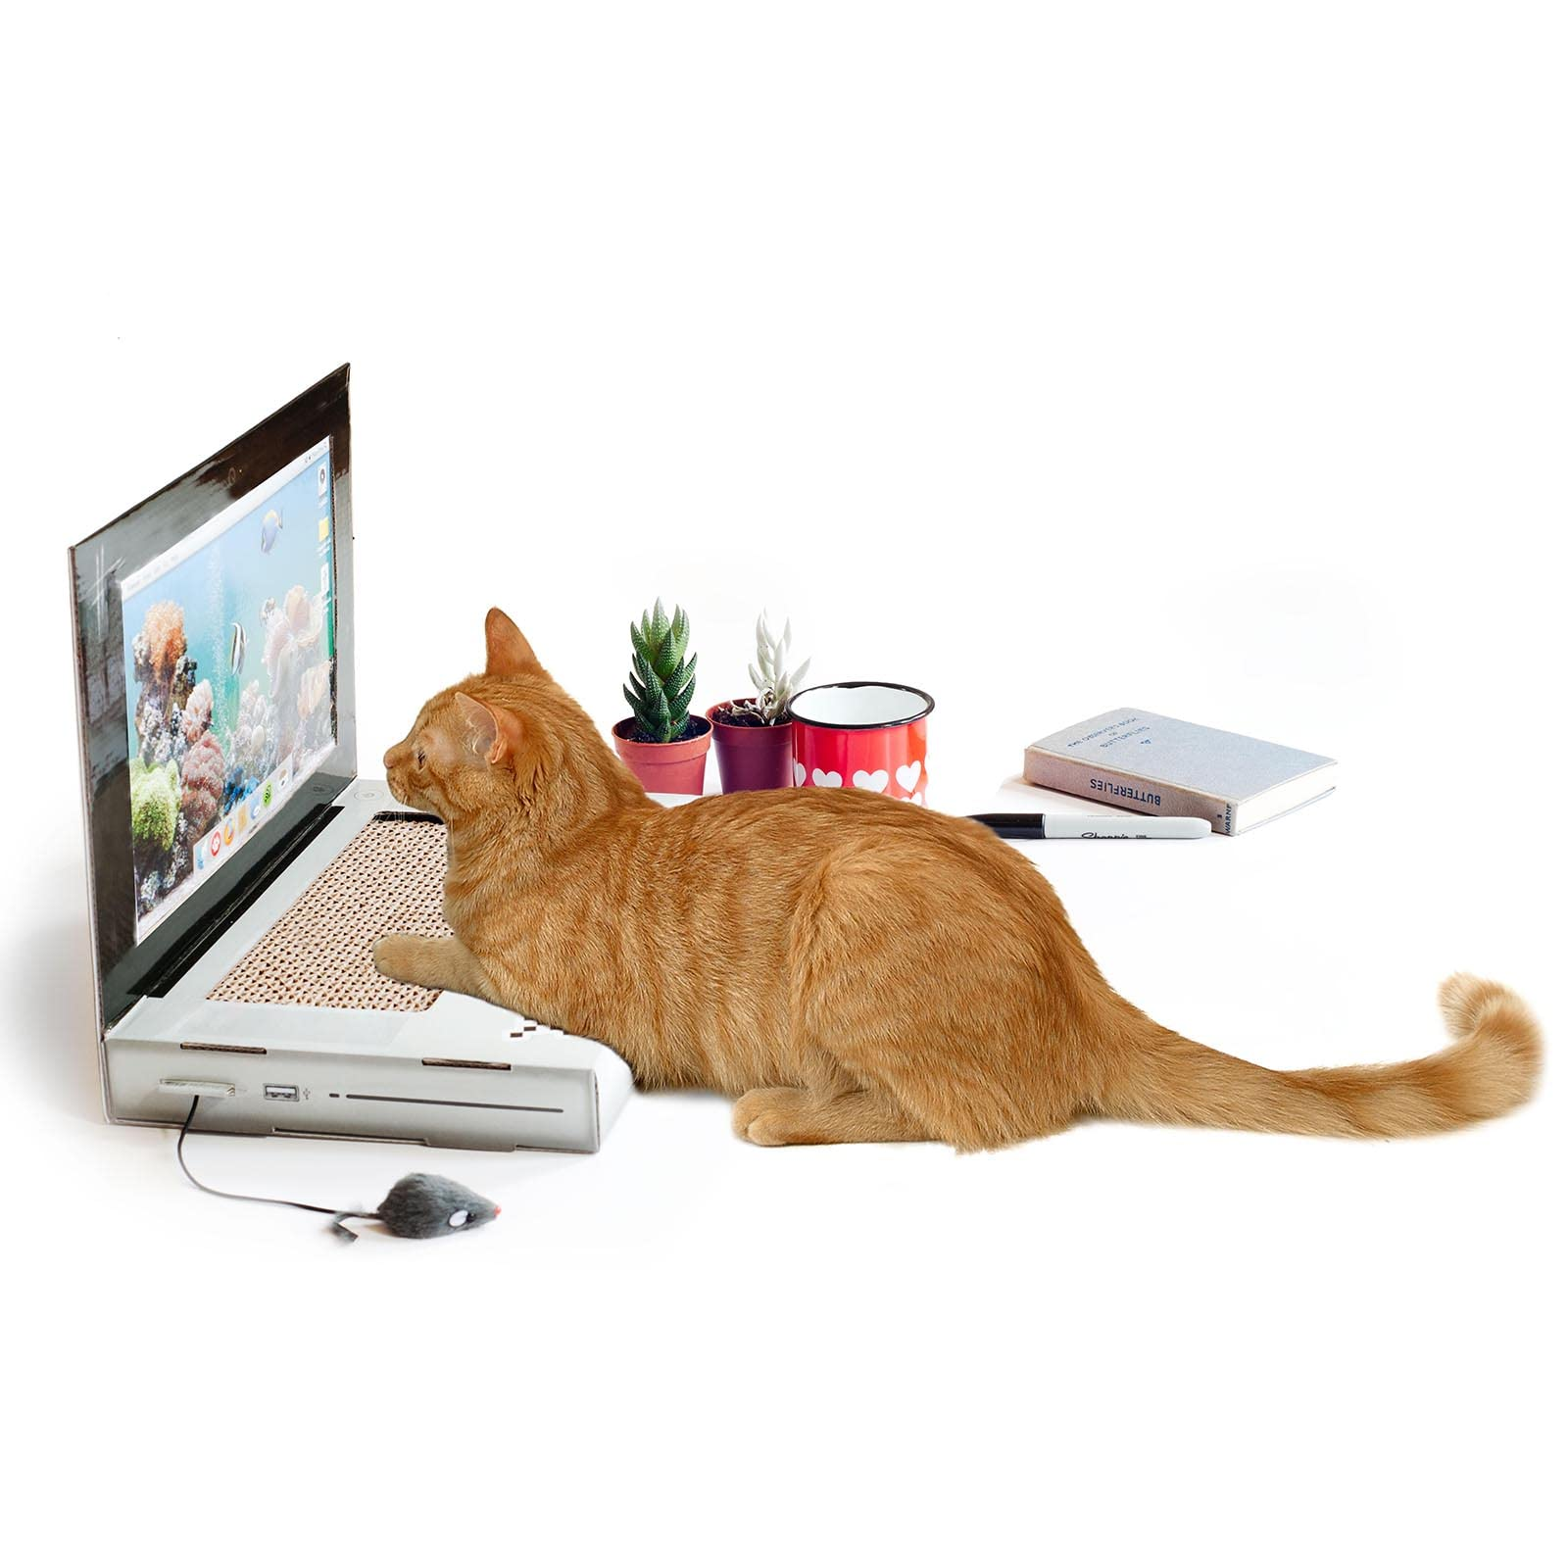
Funcionalidades
O Debian é um sistema operacional baseado no Linux para uma ampla variedade de dispositivos, incluindo laptops, desktops e servidores. Fornecemos uma configuração padrão razoável para cada pacote, bem como atualizações de segurança regulares durante a vida útil dos pacotes.

Slide 6
Alguma Dúvida?

Slide 7
Obrigado pela a atenção!

